Slide 1
Ejercicios de Máquina de Turing (resueltos)

Slide 2
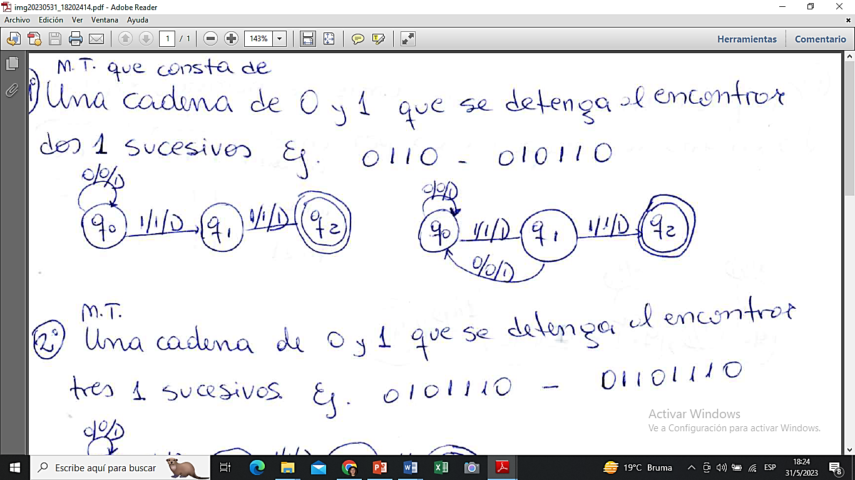
.

Slide 3
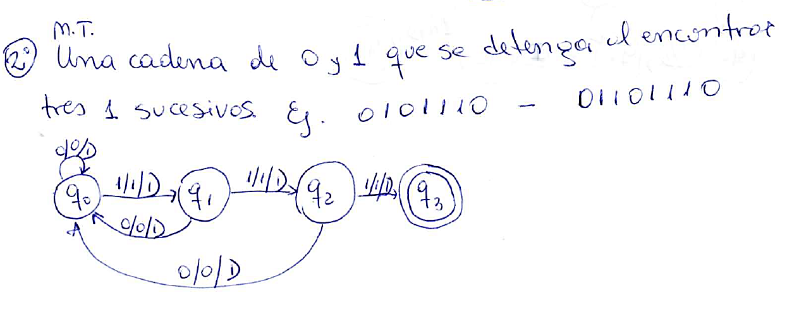
.

Slide 4
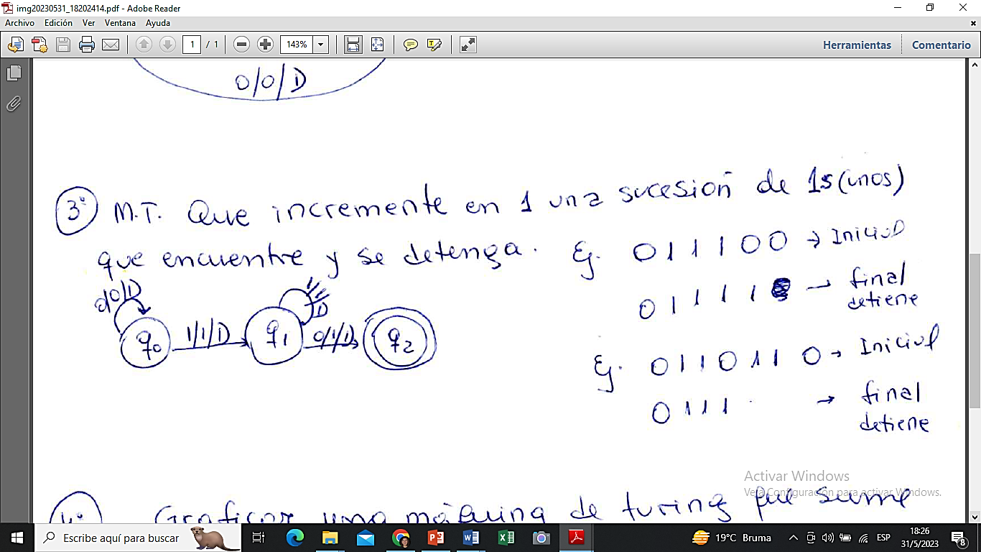
.

Slide 5
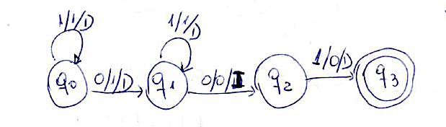
.
4° graficar una M.T. que sume la cantidad de unos de dos números expresados en unarios y separados por un 0
+
Inicial: 1110110
Medio 1111110
Final: 1111100

